Slide 1
第三章 酸碱解离平衡
授课老师：周中振 教授
南方医科大学药学院
授课老师：周中振 副教授
南方医科大学药学院

Slide 2
目 录
第一部分
强电解质溶液
第二部分
酸碱理论
水电解平衡和溶液的PH值
弱电解质溶液

Slide 3
强电解质和弱电解质
电解质
可溶性电解质
强电解质
弱电解质
难溶性电解质

Slide 4
第一节 强电解质溶液
一、强电解质溶液理论要点
二、离子的活度和活度因子

Slide 5
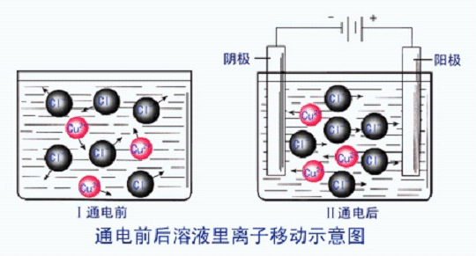
强电解质(strong electrolyte)：在水溶液中能完全解离成离子的化合物。
特点：1、不可逆性；
2、导电性强；
实验测得几种强电解质溶液的解离度（298K，浓度为0.1mol ·L⁻¹）
物质 | 解离度(%)
HCl | 92
HNO₃ | 92
NaOH | 84
NaCl | 84
KNO₃ | 83

Slide 6
强电解质溶液理论要点
1923年Debye P和Hückel E提出了电解质离子相互作用理论 (ion interaction theory）。
强电解质在水中是全部解离的
离子间通过静电力相互作用，每一个离子都被周围电荷相反的离子包围着，形成所谓离子氛（ion atmosphere )

Slide 7
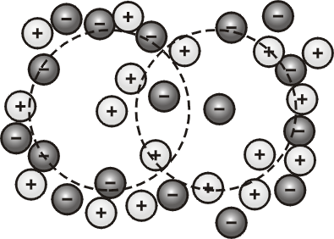
离子氛（ion atmosphere )
离子对模型
离子氛模型
使溶液中自由离子的浓度降低。
Notes:
溶液离子浓度愈大，离子价数愈高，离子氛作用越强烈，离子移动的速度越小，离子的导电能力就越小，实际测出的解离度就越小。
由于离子氛的存在，离子间相互作用而互相牵制，使溶液中的离子不能百分之百地发挥离子应有的效能。

Slide 8

离子的活度和活度因子
活度(activity)：它是电解质溶液中实际上能起作用的离子浓度。符号为a，单位为1。
活度α_{B}与摩尔浓度c_{B}的关系为：
a_{B} = γ_{B} · c_{B} /c^{Θ}
对于阳离子 a₊ = γ₊c
对于阴离子 a₋ = γ₋c
式中γ_{B}称为溶质B的活度因子, c ^{Θ}为标准摩尔浓度（ 1mol·L⁻¹）。
对于阳离子 a₊ = γ±c
$$γ_{±}=\sqrt{γ_{+}γ_{−}}$$
对于阴离子 a₋ = γ±c

Slide 9
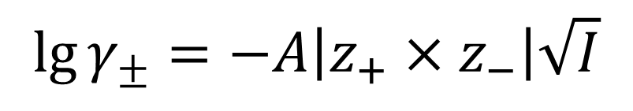
Debye-Hückel 公式
平均活度因子与溶液的离子强度关系：
$${\lg{γ}}_{±}=−A\left|z_{+}×z_{−}\right|\sqrt{I}$$
式中， z＋ 和z－分别为正、负离子所带的电荷数，A 为常数，I 是以mol·L⁻¹为单位时离子强度的值。只适用于离子强度小于0.02mol·L⁻¹的极稀溶液
Notes:
Debye-Hückel从理论上导出某离子的活度因子与溶液的离子强度关系。
z＋ 和z－分别为正、负离子所带的电荷数。上式只适用于离子强度小于0.02mol·L-1的极稀溶液。
溶液愈稀，离子间的距离愈大，离子间的牵制作用愈弱，离子氛和离子对出现的机会愈少，活度与浓度间的差别就愈小

Slide 10
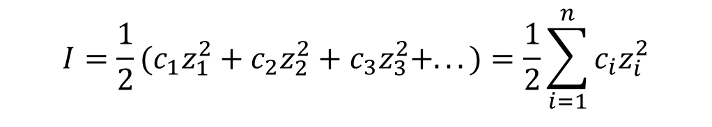
离子强度(ionic strength)
$$I=\frac{1}{2}(c_{1}z_{1}^{2}+c_{2}z_{2}^{2}+c_{3}z_{3}^{2}+...)=\frac{1}{2}\sum_{i=1}^{n}{c_{i}z_{i}^{2}}$$
其定义为：
式中， c_{i}和 z_{i}分别为溶液中第i 种离子的物质的量浓度和该离子的电荷数. I 的单位为mol·L⁻¹。
Notes:
离子的活度因子，与溶液中离子浓度和所带的电荷有关。为此人们引入离子强度(ionic strength)的概念，
离子强度I 仅与溶液中各离子的浓度和电荷数有关，而与离子的本性无关。离子的浓度越大，价数越高，则溶液的离子强度越大，离子的牵制作用越强。

Slide 11

计算下列溶液的离子强度：
(1)0.10mol·L⁻¹NaNO₃溶液；
(2)0.10mol·L⁻¹Na₂SO₄溶液；
(3)0.020mol·L⁻¹KBr+0.030mol·L⁻¹ZnSO₄溶液。
解： (1)0.10mol·L⁻¹NaNO₃溶液；
$$I=\frac{1}{2}[c_{(Na^{+})}⋅{z^{2}}_{(Na^{+})}+c_{(N{O_{3}}^{−})}⋅{z^{2}}_{(N{O_{3}}^{−})}]$$
$$=\frac{1}{2}[(0.10mol⋅L^{−1})(+1)^{2}+(0.10mol⋅L^{−1})(−1)^{2}]$$
$$=0.10mol⋅L^{−1}$$

Slide 12

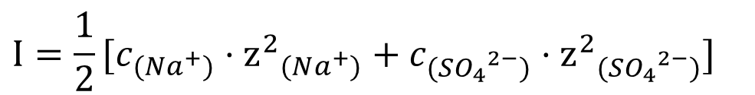
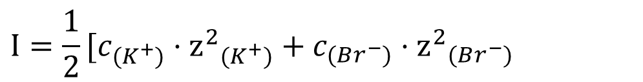

（2）0.10mol·L⁻¹Na₂SO₄溶液；
$$I=\frac{1}{2}[c_{(Na^{+})}⋅{z^{2}}_{(Na^{+})}+c_{(S{O_{4}}^{2−})}⋅{z^{2}}_{(S{O_{4}}^{2−})}]$$
$$=\frac{1}{2}[(0.20mol⋅L^{−1})(+1)^{2}+(0.10mol⋅L^{−1})(−2)^{2}]$$
$$=0.30mol⋅L^{−1}$$
（3)0.020mol·L⁻¹KBr+0.030mol·L⁻¹ZnSO₄溶液
$$I=\frac{1}{2}[c_{(K^{+})}⋅{z^{2}}_{(K^{+})}+c_{(Br^{−})}⋅{z^{2}}_{(Br^{−})}$$
$$+c_{(Zn^{2+})}⋅{z^{2}}_{(Zn^{2+})}+c_{(S{O_{4}}^{2−})}⋅{z^{2}}_{(S{O_{4}}^{2−})}]$$
$$=\frac{1}{2}[(0.020mol⋅L^{−1})(+1)^{2}+(0.020mol⋅L^{−1})(−1)^{2}$$
$$+(0.030mol⋅L^{−1})(+2)^{2}+(0.030mol⋅L^{−1})(−2)^{2}]$$
$$=0.14mol⋅L^{−1}$$

Slide 13
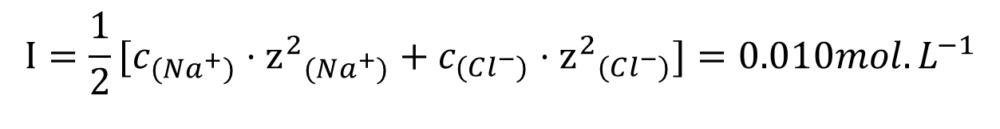

试计算0.010mol·L⁻¹NaCl溶液在25℃的离子强度、活度因子、活度和渗透压力。
解：
$$I=\frac{1}{2}[c_{(Na^{+})}⋅{z^{2}}_{(Na^{+})}+c_{(Cl^{−})}⋅{z^{2}}_{(Cl^{−})}]=0.010mol.L^{−1}$$
$$lgγ_{±}=−0.509\left|z_{+}⋅z_{−}\right|\sqrt{I}=−0.509×\left|(+1)×(−1)\right|×\sqrt{0.010}=−0.051$$
$$γ_{±}\text{=0.89}$$
Π ＝ i γ±c_{B}RT
$$Π=2×0.0089mol⋅L^{−1}×8.314J⋅mol^{−1}⋅K^{−1}×298.15K×\frac{1kPa⋅L}{1J}=44.1KPa$$
实验测得Π值为43.1kPa，与上述用离子活度计算的Π值比较接近，与不考虑活度时的计算值(49.6kPa)相差较大。

Slide 14
第二节 弱电解质溶液
1、弱电解质的离解平衡
2、弱电解质离解平衡的移动

Slide 15
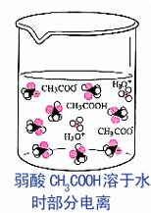
弱电解质(weak electrolyte) ：在水溶液中只有少部分分子解离成阴、阳离子，大部分以分子状态存在。
特点：1、可逆性，存在一个动态的解离平衡；
2、导电性弱。
例如：醋酸的解离平衡如下式所示：
HAc
H ⁺ + Ac⁻

Slide 16



弱电解质的离解平衡
（Dissocation equilibrium of weak electrolyte）
弱电解质分子与其离子之间的平衡。
K与弱电解质的本性和温度有关与浓度无关
用K_{a} 表示弱酸的离解常数
用K_{b} 表示弱碱的离解常数
pK_{a}=-lgK_{a}， pK_{b}=-lgK_{b}
Notes:
K与弱电解质的本性和温度有关与浓度无关
弱电解质在水溶液中只有一部分电离，始终存在着分子与离子之间的电离平衡。
离解常数值因为有负指数，使用时不方便，因此常用其负对数来表示。
Ka（或Kb）值的大小，在一定条件下可反应弱酸（或弱碱）的离解度大小，也可用于比较溶液酸碱性的相对强弱。那么弱电解质的离解度与离解常数及溶液浓度有何关系呢？

Slide 17
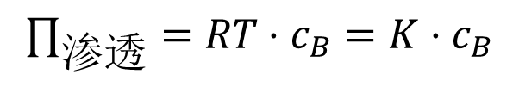
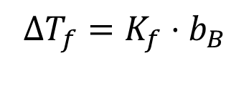
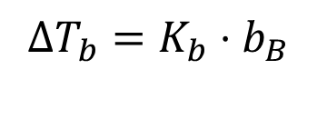
在平衡状态下，弱电解质在水溶液中的解离程度的大小可以定量地用解离度来表示：
解离度的大小可通过测定电解质溶液的依数性求得。
$$ΔT_{b}=K_{b}⋅b_{B}$$
$$ΔT_{f}=K_{f}⋅b_{B}$$
$$∏_{渗透}=RT⋅c_{B}=K⋅c_{B}$$
Notes:
解离度(degree of ionization)：符号为α, 是指在一定温度下当解离达到平衡时，已解离的分子数与解离前分子总数之比。
电解质愈弱，解离度就愈小!

Slide 18
弱电解质的离解平衡 （Dissocation equilibrium of weak electrolyte）
(一）一元弱酸、弱碱的解离平衡
(二） 多元弱酸或弱碱的离解

Slide 19
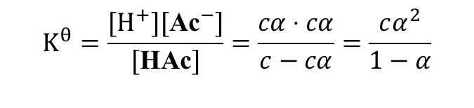
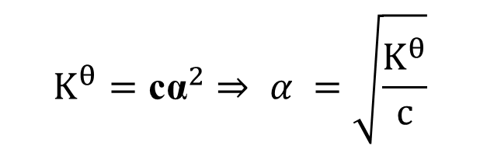
(一）一元弱酸、弱碱的解离平衡
设HAc的浓度为c，离解度为a，达到平衡后：
HAc
H⁺ ＋ Ac⁻
$$K^{θ}=\frac{[H^{+}][\text{A}{\text{c}}^{−}]}{[\text{HAc}]}=\frac{cα⋅cα}{c−cα}=\frac{cα^{2}}{1−α}$$
c - ca ca ca
当K很小时，α也很小，可认为1-α≈1，
$$K^{θ}=\text{c}{\text{α}}^{2}⇒ α =\sqrt{\frac{K^{θ}}{c}}$$
稀释定律
注意：只有当a<5％，或c/K≥500时才能使用上式（此时误差小于2％）

Slide 20
例 在25℃时，已知
(1)0.100mol·L⁻¹ HAc溶液的解离度为1.32%；
(2)0.0100mol·L⁻¹HAc溶液的解离度为4.1%，
求HAc的解离常数．
解：
c
α
2
0
.
100
(
0
.
0132
)
2
(1)
K^{θ}
=
=
X
1
−
α
1
−
0
.
0132
=
1
.
76
10
−
5
X
c
α
2
0
.
010
(
0
.
041
)
2
(2)
K^{θ}
=
=
X
1
−
α
1
−
0
.
041
=
1
.
75
10
−
5
X

Slide 21
某浓度为0.1mol/L的一元弱酸,其离解度α₁=0.2%,若将该溶液稀释,则其离解度将增加到α₂=0.4%,计算稀释后,该弱酸溶液的浓度.
解:
∵ c₁α₁²= c₂α₂²
即: 0.1×(0.2)² = c₂×(0.4)²
∴ c₂=0.025(mol/L)
即稀释后该一元弱酸的浓度为0.025mol/L.

Slide 22
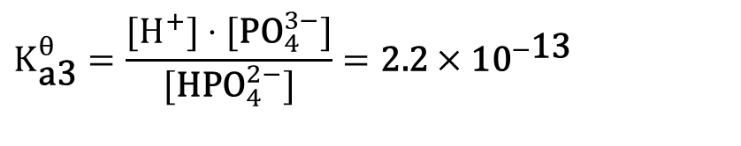
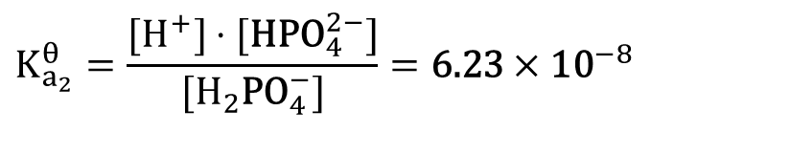
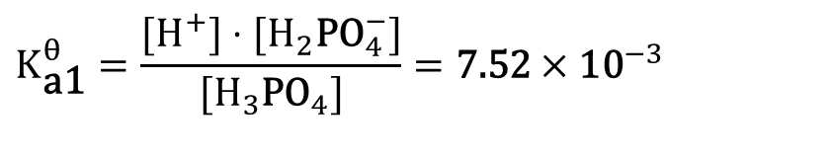
二 多元弱酸或弱碱的离解
多元弱酸(或弱碱)在水溶液中的离解是分步进行的，即分级离解
H₃PO₄的三级离解：
$$K_{\text{a}\text{1}}^{θ}=\frac{[H^{+}]⋅[H_{2}\text{P}{\text{O}}_{4}^{−}]}{[H_{3}\text{P}{\text{O}}_{4}]}=\text{7.52}×\text{1}{\text{0}}^{−3}$$
第一级离解
H₃PO₄ H⁺ ＋ H₂PO₄⁻
第二级离解
$$K_{a_{2}}^{θ}=\frac{[H^{+}]⋅[\text{HP}{\text{O}}_{4}^{2−}]}{[H_{2}\text{P}{\text{O}}_{4}^{−}]}=\text{6.23}×\text{1}{\text{0}}^{−8}$$
H₂PO₄⁻ H⁺ ＋HPO₄²⁻
$$K_{\text{a}\text{3}}^{θ}=\frac{[H^{+}]⋅[\text{P}{\text{O}}_{4}^{3−}]}{[\text{HP}{\text{O}}_{4}^{2−}]}=\text{2.2}×\text{1}{\text{0}}^{−\text{13}}$$
第三级离解
HPO₄²⁻ H⁺ + PO₄³⁻
Notes:
例如: H₃PO₄，其离解分三步完成，每一步都有相应的离解平衡，每一级解离都有其对应的解离常数。

Slide 23
2 弱电解质离解平衡的移动
影响平衡的因素
温度
同离子效应
盐效应
Notes:
影响解离平衡的因素

Slide 24
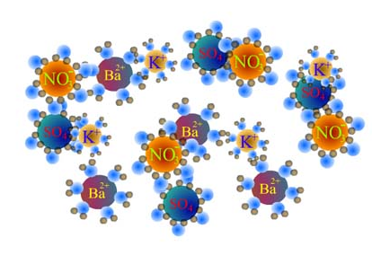
同离子效应（common ion effect)
在弱电解质溶液中，加入一种与该弱电解质具有相同离子的强电解质时，弱电解质的解离度会降低。这种现象叫作同离子效应。
HAc H⁺ + Ac⁻
NaAc Na⁺ + Ac⁻

Slide 25
例4 25℃时lL浓度为0.100mol·L⁻¹ HAc溶液中加入0.100mol·L⁻¹ NaAc后(设溶液总体积不变)，HAc的解离度有何变化?（已知25℃时醋酸的K_{a}=1.76×10⁻⁵）
解：(1)求出未加NaAc时HAc的离解度： 因c / K﹥500
$$α =\sqrt{{K^{θ}}/c}=\sqrt{{\text{1.76}×\text{1}{\text{0}}^{\text{−5}}}/{\text{0.100}}}=\text{ 1.33}×\text{1}{\text{0}}^{\text{−2}}=\text{1.33\%}$$
（2）当在lL浓度为0.100mol·L⁻¹HAc溶液中加入0.100molNaAc后，

Slide 26
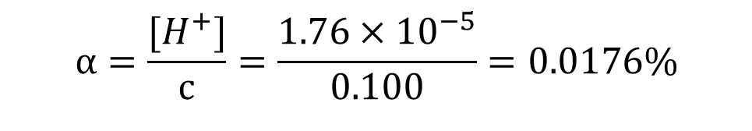
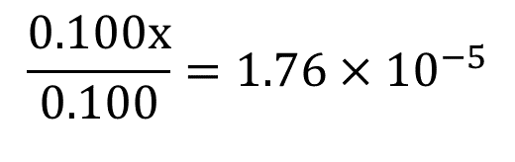
因为HAc的解离度很小，加入NaAc后，由于同离子效应，使HAc的解离度更小，则x很小。因此，
故：
[HAc]＝0.100－x≈0.100mol·L⁻¹
[Ac－]＝0.100＋x≈0.100mol·L⁻¹
$$\frac{0.100x}{0.100}=1.76×10^{−5}$$
x=1.76×10⁻⁵
$$α=\frac{[H^{+}]}{c}=\frac{1.76×10^{−5}}{0.100}=0.0176\%$$
即 [H⁺]＝1.76×10⁻⁵mol·L⁻¹
HAc的解离度由原来的1.33%降低到0.0176%。

Slide 27
盐效应(salt effect)
在弱电解质溶液中加入与弱电解质无关的强电解质盐类时，该弱电解质的解离度会增大，这种现象称为盐效应。

Slide 28
例5 在0.100mol·L⁻¹HAc溶液中，加入NaCl使其浓度为0.100mol·L⁻¹，计算HAc的解离度
解: 由于溶液中有强电解质NaCl存在，离子浓度较大，这时应用活度代替浓度计算，即:
在离子强度不太大的溶液中，可假设未解离的HAc的活度与其浓度相等，即它的活度系数为1。又因α₊=r±c，α₋=r±c， [H＋]=[Ac－]，则上式可写成：

Slide 29
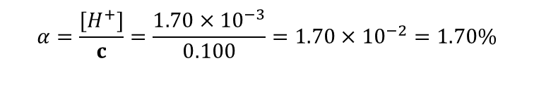
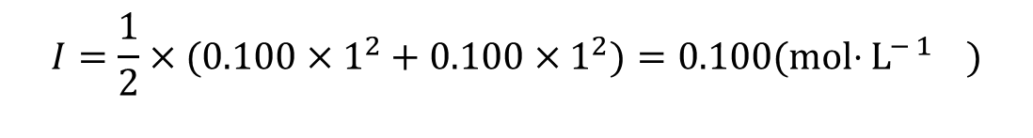
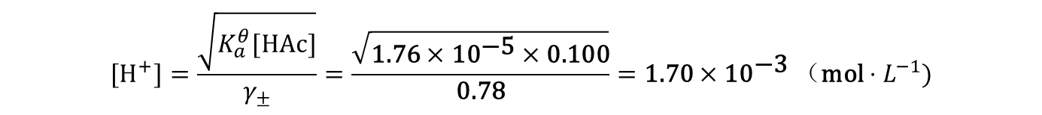
HAc的解离度较小，离解产生的H﹢和Ac﹣浓度很小，因此可用NaCl的离子强度替代溶液的离子强度。
$$I=\frac{1}{2}×(0.100×1^{2}+0.100×1^{2})=0.100(\operatorname{mol}{⋅}L^{−1{}}{)}$$
当I﹦0.100mol·L⁻¹时，H﹢、Ac﹣等一价离子的平均活度系数r±=0.78
$$[H^{+}{]}=\frac{\sqrt{K_{a}^{θ}[\operatorname{HAc}{]}}}{γ_{±}}=\frac{\sqrt{\text{1.76}×\text{1}{\text{0}}^{\text{−5}}×\text{0.100}}}{\text{0.78}}=\text{1.70}×\text{1}{\text{0}}^{\text{−3}} （\text{mol}⋅L^{−1})$$
$$α=\frac{[H^{+}]}{c}=\frac{1.70×10^{−3}}{0.100}=1.70×10^{−2}=1.70\%$$
加入NaCl后使HAc的离解度从1.33%增大到1.70%。

Slide 30
第三节 酸 碱 理 论
一、酸碱质子理论
二、酸碱电子理论（自学）

Slide 31
酸 碱 电 离 理 论
1887年阿仑尼乌斯（S.Arrhenius）对酸碱的本质提出了看法，即酸碱电离理论。他认为：
1、凡是解离出的阳离子全部是H＋的物质叫酸（acid）
2、凡是解离出的阴离子全部是OH⁻的物质叫碱（base）
3、酸碱反应的实质H＋ 和OH⁻结合生成水

Slide 32
酸碱电离理论的优点
解释了一部分含有H⁺或OH⁻的物质在水溶液中的酸碱性
酸碱电离理论的局限
1、把酸碱反应只局限于水溶剂中；
2、必须含有可解离的H⁺或OH⁻；
Notes:
针对这些情况，人们又分别提出了酸碱质子理论和路易斯酸碱电子理论。

Slide 33
酸碱质子理论
1923年，J.N.Bronsted和T.M.Lowry分别提出了酸碱质子理论，他们认为：
凡能给出质子(H⁺)的分子或离子都是酸(acid)。
凡能接受质子(H⁺)的分子或离子都是碱(base)。
Notes:
酸和碱不是孤立的，酸给出质子后所余下的部分就是碱，碱接受质子后即成为酸。

Slide 34
酸与碱的关系
酸
H⁺ + 碱
酸碱半反应
HCl
H⁺ + Cl ⁻
HAc
H⁺ + Ac ⁻
H₂CO₃
H⁺ + HCO₃ ⁻
共轭酸碱对
Notes:
一种酸释放一个质子后形成其共轭碱
(conjugated base)，或者说一种碱结合一个质
子后而形成其共轭酸(conjugated acid)，酸比它的共轭碱多一个质子。
共轭酸碱对的关系：酸中有碱，碱可变酸。知酸便知碱，知碱便知酸。

Slide 35
酸碱质子理论的优点
（1）质子理论是相对的。
（2）酸和碱可以是分子，也可以是离子；
（3）既可给出质子，又可结合质子的物质为两性物质(如HCO₃⁻和H₂O)
（4）质子理论中无盐的概念，不给出质子，又不结合质子的物质为中性物质
Notes:
扩大了酸碱物质的范围。

Slide 36
例题3-2 判断下列物质在水溶液中，哪些为质子酸？哪些为质子碱？哪些是两性物质?
[Al(H₂O)₄]³⁺、HSO₄－、HS－、HCO₃－、H₂PO₄－、NH₃、SO₄^{2－}、NO₃－、HCl、Ac－、H₂O、OH－
解:质子酸：HCl
质子碱：NH₃, SO₄²⁻, NO₃⁻, Ac⁻, OH⁻
两性物质：[Al(H₂O)₄]³⁺, HSO₄⁻, HS⁻, HCO₃⁻, H₂PO₄⁻, H₂O

Slide 37
酸碱反应的本质
酸碱半反应式: 酸
H⁺ + 碱
例如HAc在水溶液中的存在两个酸碱半反应：
酸碱半反应1 HAc
H⁺ + Ac⁻
酸₁ 碱₁
酸碱半反应2 H⁺ + H₂O
H₃O⁺
碱₂ 酸₂

Slide 38
两式相加得：
H⁺
↓
HAc + H₂O
H₃O⁺ + Ac⁻
酸₁ 碱₂ 酸₂ 碱₁
共轭
共轭
酸碱反应的实质就是两对共轭酸碱对之间的质子传递反应。
Notes:
可见，两个共轭酸碱对半反应的净结果是HAc把质子H+传递给了H2O。

Slide 39
酸 碱 的 强 度
酸或碱的强度是指它们给出或接受质子的能力
H⁺
↓
HAc + H₂O
H₃O⁺ + Ac⁻
K^{Θ}越大，则给出（接受）质子能力就越强
Notes:
酸或碱的强度可以通过其标准解离平衡常数来衡量，K^{Θ}越大，则给出（接受）质子能力就越强
在具有共轭关系的酸碱对中，它们的强度是相互制约的。酸强，其共轭碱就弱；酸弱，其共轭碱就强。

Slide 40
在水溶液中的共轭酸碱对和pKa值（25 ºC ）
共轭酸 HA K_{a}^{θ} (aq) p K_{a}^{θ}(aq) 共轭碱A－
H₂C₂O₄
H₂SO₃
H₃PO₄
HF
HCOOH
HAc
H₂CO₃
H₂PO₄⁻
HCO₃⁻
HPO₄²⁻
H₂O
5.9×10⁻²
1.4×10⁻²
6.9×10⁻³
6.3×10⁻⁴
1.8×10⁻⁴
1.7×10⁻⁵
4.5×10⁻⁷
6.2×10⁻⁸
4.7×10⁻¹¹
2.4×10⁻¹²
1.0×10⁻¹⁴
1.23
1.85
2.16
3.20
3.75
4.76
6.35
7.05
10.33
12.32
14
HC₂O₄⁻
HSO₃⁻
H₂PO₄⁻
F⁻
HCOO⁻
Ac⁻
HCO₃⁻
HPO₄²⁻
CO₃ ² ⁻
PO₄³⁻
OH⁻
酸性增强
碱性增强

Slide 41
拉平效应和区分效应
酸性增强
Notes:
实验证明，HClO₄、H₂SO₄、HCl和HNO₃的强度是有差别的，其强度顺序为HClO₄＞H₂SO₄＞HCl＞HNO₃。
将各种不同强度的酸拉平到溶剂化质子（在这里是水化质子H₃O⁺）水平的效应称为拉平效应(leveling effect)。具有拉平效应的溶剂称为拉平性溶剂。
而冰醋酸可把上述这些酸的强度区分开来，溶剂的这种作用称为区分效应(differentiating effect)，这种溶剂便称为区分溶剂。

Slide 42
下列阴离子的水溶液，若浓度相同，则碱性最强的是（ ）
A. CN– [pK_{a}^{θ}(HCN ) = 9.31] B. HS²⁻ [pK_{a1}^{θ}(H₂S) =7.05 ]
C. F– [pK_{a}^{θ}(HF)= 3.20 ] D.CH₃COO– [pK_{a}^{θ}(HAc)= 4.75]

Slide 43
在酸碱质子论中，共轭酸、碱在组成上相差（ ）
A.一个质子 B. n个质子 C. n个OH D.一个氢氧根离子

Slide 44
第四节 水的解离平衡和溶液的pH
一、水的解离平衡
二、共轭酸碱对
三、溶液的PH

Slide 45
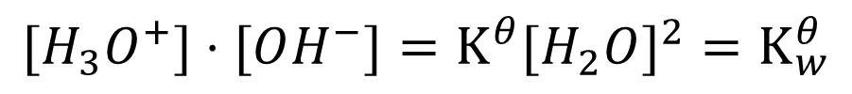
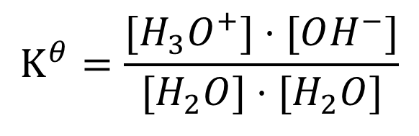
一、水的质子自递平衡和水的离子积
H⁺
↓
H₂O + H₂O H₃O⁺ + OH⁻
$$K^{θ}=\frac{[H_{3}O^{+}]⋅[OH^{−}]}{[H_{2}O]⋅[H_{2}O]}$$
水的质子自递反应的平衡常数：
$$[H_{3}O^{+}]⋅[OH^{−}]=K^{θ}[H_{2}O]^{2}=K_{w}^{θ}$$
K _{w} 称为水的质子自递平衡常数(proton self-transfer constant) ，又称水的离子积(ion product of water)
Notes:
质子的自递反应：同种分子间的质子传递反应。
水是极弱的电解质，式中的[H2O]可看作是一常数，将它与K 合并，得：
经实验测得25℃在纯水中Kw = 1×10-14
[H+]=[OH-]=1×10-7(mol·L-1)
Kw值与温度有关，温度越高， Kw越大。
Kw =[H+] × [OH-] 适用于纯水和任何稀溶液，无论溶液是中性、酸性或是碱性。

Slide 46
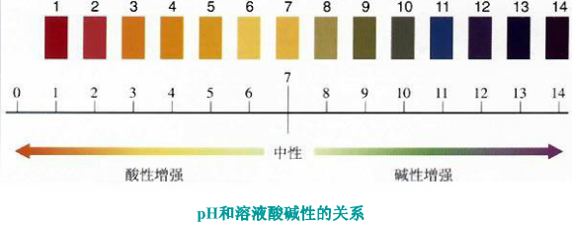
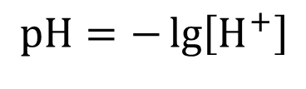

水溶液的pH
pH：定义为氢离子活度的负对数值。
$$\text{pH}=−{lgα}_{H^{+}}{}$$
在稀溶液中，可用浓度的数值代替活度:
$$\text{pH}=−\lg\left[H^{+}\right]$$
[H⁺]·[OH⁻]＝ K_{w}
(－lg[H⁺])＋(－lg[OH⁻])=－lg K_{w}
pH + pOH = pK_{w}= 14 (25 ºC)
Notes:
在水溶液中同时存在H+和OH-，它们的含量不同，溶液的酸碱性也不同。

Slide 47
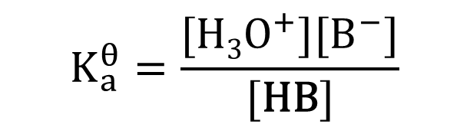
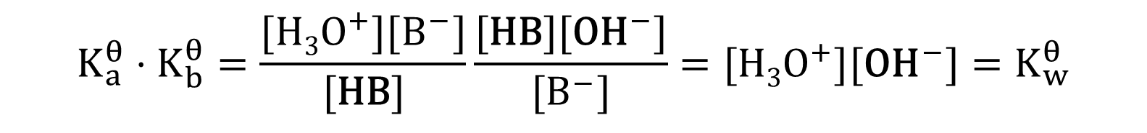
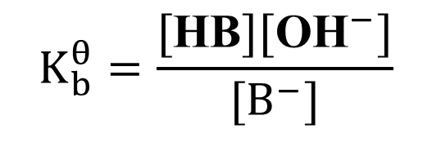
二、共轭酸碱对的K_{a}与K_{b}的关系
酸HB与水的质子传递反应达到平衡时
$$K_{a}^{θ}=\frac{[H3O^{+}][B^{−}]}{[\text{HB}]}$$
HB + H₂O B⁻ + H₃O⁺
碱B⁻与水的质子传递反应达到平衡时
$$K_{b}^{θ}=\frac{[\text{HB}][\text{O}{\text{H}}^{−}]}{[B^{−}]}$$
B⁻ + H₂O HB + OH⁻
$$K_{a}^{θ}⋅K_{b}^{θ}=\frac{[H3O^{+}][B^{−}]}{[\text{HB}]}\frac{[\text{HB}][\text{O}{\text{H}}^{−}]}{[B^{−}]}=[H3O^{+}][\text{O}{\text{H}}^{−}]=K_{w}^{θ}$$
Notes:
Ka是水溶液中酸强度的量度，它的大小表示酸在水中释放质子能力的大小,其值大于10时为强酸。 Ka值愈大，酸性愈强，反之亦然。

Slide 48
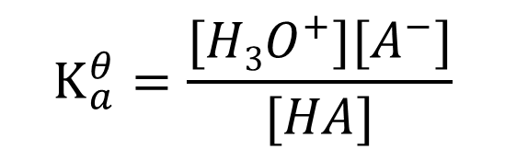
溶液的PH值
一、一元弱酸或弱碱溶液的PH值
$$K_{a}^{θ}=\frac{[H3O^{+}][A^{−}]}{[HA]}$$
HA + H₂O H₃O⁺ + A⁻
H₂O + H₂O H₃O⁺ + OH⁻
K^{θ}_{w}=[H₃O⁺]·[OH⁻]
质子平衡等式为： [H₃O⁺]=[ A⁻]+[ OH⁻]
[H⁺]³+K_{a} ^{θ} [H⁺]² -(K_{a} ^{θ} C_{a}+K_{w} ^{θ}) [H⁺] - K_{a} ^{θ} K_{w} ^{θ} =0 (精确公式)
Notes:
在弱酸HA的水溶液中，存在着两种质子传递平衡。

Slide 49
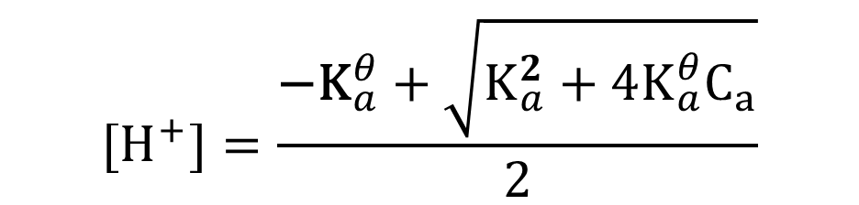
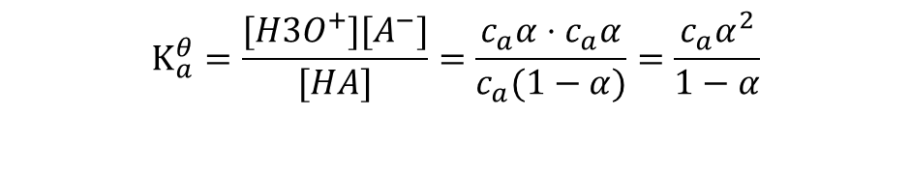
1、忽略水的质子自递平衡
当K_{a}·c_{a} ≥ 20K_{w}时，只考虑酸的质子传递平衡
HA + H₂O H₃O⁺ + A⁻
平衡时 c_{a}(1- α) c_{a}· α c_{a}· α
$$K_{a}^{θ}=\frac{[H3O^{+}][A^{−}]}{[HA]}=\frac{c_{a}α⋅c_{a}α}{c_{a}(1−α)}=\frac{c_{a}α^{2}}{1−α}$$
由此近似公式，由此可先求得“α” ，再由[H⁺]= c_{a} α来求[H⁺]。
$$[H^{+}]=\frac{\text{−}{\text{K}}_{a}^{θ}+\sqrt{K_{a}^{2}+4K_{a}^{θ}C_{a}}}{2}$$

Slide 50
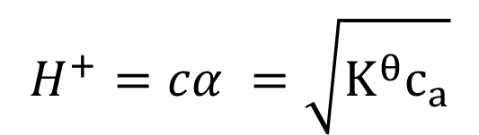
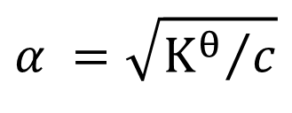
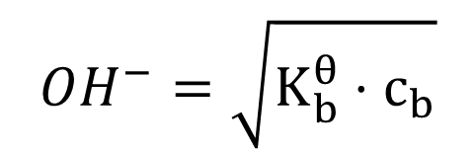
2、忽略酸的解离
当c_{a}/K_{a}≥500或α﹤5%时，1－α ≈ 1
K_{a}= c_{a}· α²/(1-a) ≈ c_{a}· α² 或
$$α =\sqrt{{K^{θ}}/c}$$
由此计算
$$H^{+}=cα =\sqrt{K^{θ}c_{a}}$$
对于一元弱碱溶液， K_{b}^{θ}·c_{b}≥20K_{w} ^{θ} ，且c_{b} / K_{b} ^{θ} ≥500可得最简计算公式：
$$OH^{−}=\sqrt{K_{b}^{θ}⋅c_{b}}$$

Slide 51
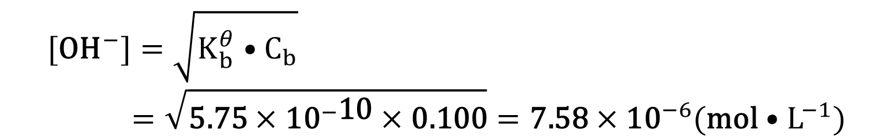
例（教本）：计算0.100mol·L⁻¹NaAc溶液的pH值? （ K_{a}(HAc)=1.74×10⁻⁵ )
解：K _{b} ^{θ}(Ac⁻)=K_{w} ^{θ} /K_{a} ^{θ}(HAc)=5.75×10⁻¹⁰
由于K_{b} ^{θ} c_{b} ^{θ} ≥20K_{w} ，c_{b}/K_{b} ^{θ} ＞500
$$[\text{O}{\text{H}}^{−}]=\sqrt{K_{b}^{θ}•C_{b}} \\ =\sqrt{\text{5.75}×\text{1}{\text{0}}^{−\text{10}}×\text{0.100}}=\text{7.58}×\text{1}{\text{0}}^{−6}(\text{mol}•L^{−1})$$
[H⁺]=K_{w} ^{θ} /[OH⁻]=10⁻¹⁴/(7.58×10⁻⁶) =1.32×10⁻⁹
pH = 8.88

Slide 52
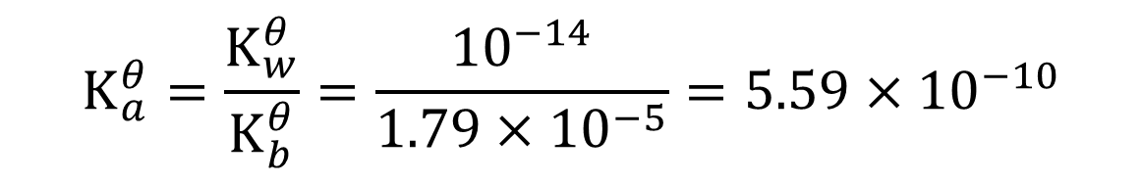
例：计算0.100mol·L⁻¹NH₄Cl溶液的pH。
(已知K_{b}(NH₃)=1.79×10⁻⁵)
解：
$$K_{a}^{θ}=\frac{K_{w}^{θ}}{K_{b}^{θ}}=\frac{10^{−14}}{1.79×10^{−5}}=5.59×10^{−10}$$
K_{a} ^{θ} ·c_{a} ≥20K_{w} ^{θ}, c_{a}/K_{a} ^{θ} =0.100/(5.59×10⁻¹⁰)＞500，
$$\left[H^{+}\right]=\sqrt{K_{a}^{θ}⋅c_{a}}=\sqrt{5.59×10^{−10}×0.100} =7.48×10^{−6}(mol⋅L^{−1})$$
pH=5.13

Slide 53
计算0.100mol·L⁻¹CH₂ClCOOH(一氯乙酸)溶液的pH。(K_{a}=1.40×10⁻³)
解：
K_{a} ^{θ} ·c_{a} ≥20K_{w} ^{θ} ，且c_{a}/K_{a} ^{θ} ﹤500
故， K_{a} ^{θ} = c_{a} α²/(1－α)
1.40×10⁻³ = 0.100 α² /(1－α)
得 α =11.1%
[H⁺]=c_{a}α =1.11×10⁻²(mol·L⁻¹)
pH = 1.95

Slide 55
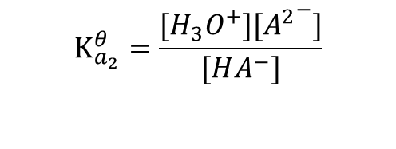
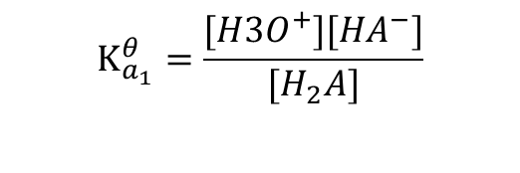
二、多元酸碱溶液
例如二元酸H₂A
其第一步质子传递反应为
$$K_{a_{1}}^{θ}=\frac{[H3O^{+}][HA^{−}]}{[H_{2}A]}$$
H₂A + H₂O HA⁻ + H₃O⁺
第二步质子传递反应为
$$K_{a_{2}}^{θ}=\frac{[H_{3}O^{+}][{A^{2}}^{−}]}{[HA^{−}]}$$
HA⁻ + H₂O A²⁻ + H₃O⁺
H₂O+H₂O H₃O⁺ +OH⁻
K_{w} ^{θ} =[H₃O⁺]·[OH⁻]

Slide 56
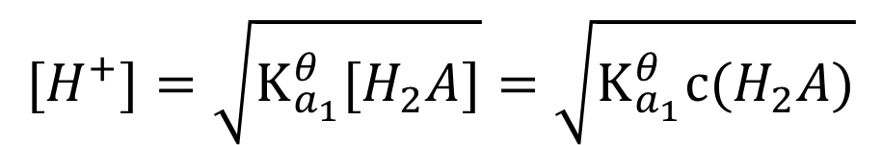
多元酸碱溶液pH的近似计算
(1)当K_{a1} ^{θ} ·c_{a}≥20K_{w} ^{θ}时,可忽略水的质子自递平衡
(2)当多元弱酸的 K_{a1} » K_{a2} » K_{a3}、K_{a1} ^{θ} /K_{a2} ^{θ} ≥10² 时, 当作一元弱酸处理，则
[H⁺]≈[HA⁻]， [H₂A]≈c (H₂A) ·(1-α)
(3)若c_{a}/K_{a1} ^{θ} ≥ 500，则
$$[H^{+}]=\sqrt{K_{a_{1}}^{θ}[H_{2}A]}=\sqrt{K_{a_{1}}^{θ}c(H_{2}A)}$$
Notes:
该式是忽略了多元酸的第二级解离和水
的解离，近似地按一元弱酸处理(且1－α≈1)，计算[H+]的最简式，而[HA-]≈[H+]。

Slide 57
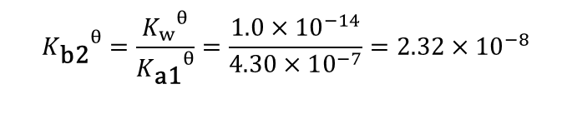
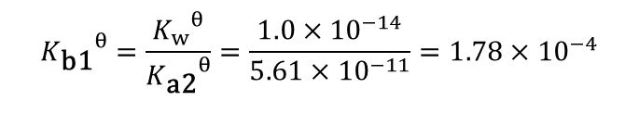
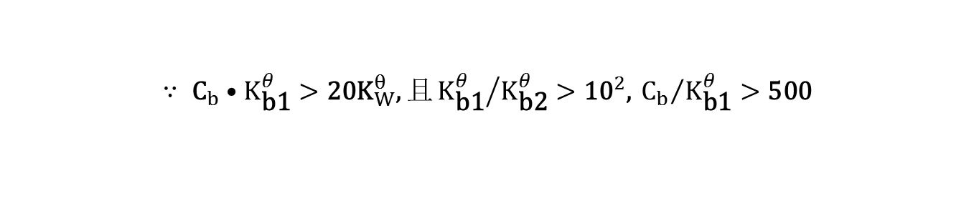
例（教本）计算0.100mol·L⁻¹Na₂CO₃溶液的pH值？
解： Na₂CO₃溶液是多元弱碱CO₃²⁻溶液
$${K_{\text{b}\text{1}}}^{θ}=\frac{{K_{w}}^{θ}}{{K_{\text{a}\text{2}}}^{θ}}=\frac{1.0×10^{−14}}{5.61×10^{−11}}=1.78×10^{−4}$$
$${K_{\text{b}\text{2}}}^{θ}=\frac{{K_{w}}^{θ}}{{K_{\text{a}\text{1}}}^{θ}}=\frac{1.0×10^{−14}}{4.30×10^{−7}}=2.32×10^{−8}$$
$$∵ {\text{C}}_{b}•K_{\text{b}\text{1}}^{θ}>\text{20}{\text{K}}_{W}^{θ}\text{, }且{K_{\text{b}\text{1}}^{θ}}/{K_{\text{b}\text{2}}^{θ}}>\text{1}{\text{0}}^{2}\text{, }{C_{b}}/{K_{\text{b}\text{1}}^{θ}}>\text{500}$$
$$[\text{O}{\text{H}}^{−}]={\sqrt{{K_{b1}}^{θ}c}}_{r}=\sqrt{1.78×10^{−4}×0.100}=4.22×10^{−3}$$
pOH = 2.37 pH = 14.00-2.37 = 11.63 .

Slide 58

计算0.10mol·L⁻¹邻苯二甲酸(C₈H₆O₄)溶液的pH,并求[C₈H₅O₄⁻]，[C₈H₄O₄²⁻]和[OH⁻] 。已知K_{a1} =1.3×10⁻³，K_{a2}= 3.9×10⁻⁶
$$K_{w}^{θ}$$
解： C·K_{a1} ^{θ} ≧20· , 且K_{a1} ^{θ} /K_{a2} ^{θ} ≥10²，c_{a}/K_{a1} ^{θ} <500，
可按一元弱酸近似式计算：K_{a1}= c_{a}α²/(1－α)
1.3×10⁻³ = 0.100 α²/(1－α ) 得α =10.8%
则 [H⁺] = cα = 1.08×10⁻² mol·L⁻¹， pH=1.96
[C₈H₅O₄⁻] = [H⁺] = 1.08×10⁻² mol·L⁻¹
[C₈H₄O₄²⁻] = (K_{a2} ^{θ} × [C₈H₅O₄⁻])/[H⁺] = 3.9×10⁻⁶ mol·L⁻¹
[OH⁻] = K_{w} ^{θ} /[H⁺] = 9.3×10⁻¹³ mol·L⁻¹

Slide 59
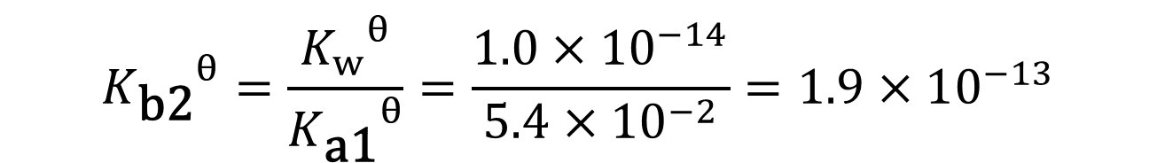
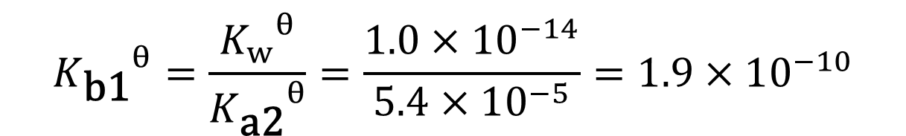
计算0.10mol/L草酸钠的pH？（已知K_{a1}=5.4×10⁻², K_{a2}=5.4×10⁻⁵)
解：
$${K_{\text{b}\text{1}}}^{θ}=\frac{{K_{w}}^{θ}}{{K_{\text{a}\text{2}}}^{θ}}=\frac{1.0×10^{−14}}{5.4×10^{−5}}=1.9×10^{−10}$$
$${K_{\text{b}\text{2}}}^{θ}=\frac{{K_{w}}^{θ}}{{K_{\text{a}\text{1}}}^{θ}}=\frac{1.0×10^{−14}}{5.4×10^{−2}}=1.9×10^{−13}$$
$$∵ {\text{C}}_{b}•K_{\text{b}\text{1}}^{θ}>\text{20}{\text{K}}_{W}^{θ}\text{, }且{K_{\text{b}\text{1}}^{θ}}/{K_{\text{b}\text{2}}^{θ}}>\text{1}{\text{0}}^{2}\text{, }{C_{b}}/{K_{\text{b}\text{1}}^{θ}}>\text{500}$$
$$[\text{O}{\text{H}}^{−}]={\sqrt{{K_{b1}}^{θ}c}}_{r}=\sqrt{1.9×10^{−10}×0.100}=4.4×10^{−6}$$
pH=14-pOH=8.64

Slide 60
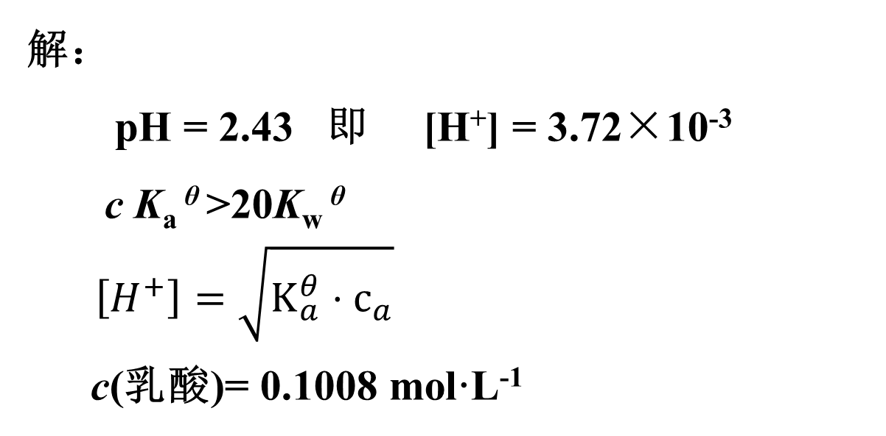
已知乳酸的K_{a}^{θ}值为1.37×10⁻⁴，测得某酸牛奶样品中的pH值为2.43，试计算酸牛奶中乳酸的浓度。
解：
pH = 2.43 即 [H⁺] = 3.72×10⁻³
c K_{a} ^{θ} >20K_{w} ^{θ}
$\left[H^{+}\right]=\sqrt{K_{a}^{θ}⋅c_{a}}$
c(乳酸)= 0.1008 mol·L⁻¹

Slide 61
计算0.20 mol·L⁻¹ NH₃·H₂O和0.20 mol·L⁻¹ HCl等体积混合后溶液的pH值是多少？
解：0.20 mol·L⁻¹ NH₃·H₂O和0.20 mol·L⁻¹ HCl等体积混合后产物是NH₄Cl浓度为0.10 mol·L⁻¹
NH₄⁺ 的 K_{a}^{θ}=K_{w}^{θ}/K_{b}^{θ}=5.59×10⁻¹⁰
K_{a}^{θ}·c_{r}≥20K_{w}^{θ}，且c_{r}／K_{a}^{θ}≥500
=7.48×10⁻⁶
pH=5.13

Slide 62
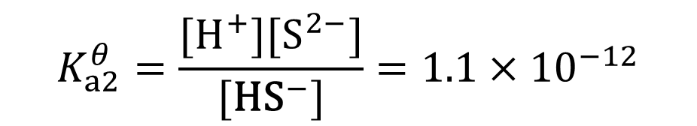
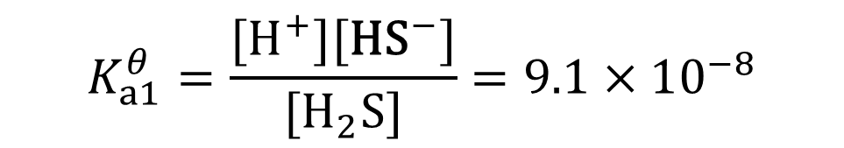
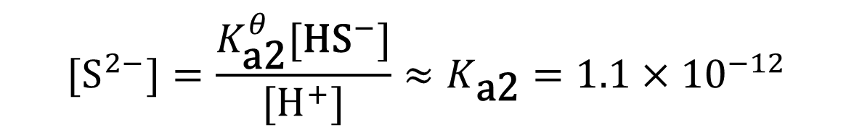

例题:计算0.10 mol·L⁻¹ H₂S溶液的[H⁺]、[HS⁻]和[S²⁻]
$$K_{a1}^{θ}=\frac{[H^{+}][\text{H}{\text{S}}^{−}]}{[H_{2}S]}=9.1×10^{−8}$$
H₂S = H⁺ + HS⁻
$$K_{a2}^{θ}=\frac{[H^{+}][S^{2−}]}{[\text{H}{\text{S}}^{−}]}=1.1×10^{−12}$$
HS⁻ = H⁺ + S²⁻
解：
cK_{a1} ^{θ} ≥20K_{w} ^{θ} ，可忽略水的质子自递平衡
K_{a1} ^{θ} /K_{a2} ^{θ} ＞100，当作一元弱酸处理
$$[H^{+}]=\sqrt{K_{\text{a}\text{1}}^{θ}⋅c}$$
cK_{a1} ^{θ} ≥20K_{w} ^{θ}
c/K_{a1} ^{θ} ≥500
[H⁺] = 9.54 ×10^{－5} mol·L⁻¹
$$[S^{2−}]=\frac{K_{\text{a}\text{2}}^{θ}[\text{H}{\text{S}}^{−}]}{[H^{+}]}≈K_{\text{a}\text{2}}=1.1×10^{−12}$$
[HS⁻]≈[H⁺] = 9.54 ×10^{－5} mol·L⁻¹

Slide 63
两性物质溶液
（一）两性阴离子溶液
（二）由弱酸和弱碱组成的两性物质溶液
（三）氨基酸型两性物质溶液

Slide 64
(一) 两性阴离子溶液
以HCO₃⁻在水中作为酸时，质子传递反应为
HCO₃⁻ + H₂O H₃O⁺ + CO₃²⁻
K_{a2} ^{θ}
当HCO₃⁻在水中作为碱时，质子传递反应为
HCO₃⁻ + H₂O OH⁻ + H₂CO₃
K_{b} ^{θ} =K_{w} ^{θ} /K_{a1} ^{θ}

Slide 65



简化计算公式
$$[H^{+}]=\frac{\text{−}{\text{K}}_{a1}^{θ}(K_{a2}^{θ}[HCO_{3}^{−}]+K_{w}^{θ})}{K_{a1}^{θ}+[HCO_{3}^{−}]}$$
如果考虑水质子传递反应:
当cK_{a2} >20K_{w} 且c>20K_{a1} 时:
$$pH=\frac{1}{2}(pK_{a_{1}}^{θ}+pK_{a_{2}}^{θ})$$
$$[H^{+}]=\sqrt{K_{a_{1}}K_{a_{2}}}$$
或

Slide 66


其它两性阴离子计算公式
H₂PO₄⁻的计算[H⁺]的最简式:
当c⋅K_{a2} ^{θ} > 20K_{w} ^{θ} 且 c > 20K_{a1} ^{θ}
$$[H^{+}]=\sqrt{K_{\text{a}\text{1}}^{θ}⋅K_{\text{a}\text{2}}^{θ}}$$
HPO₄⁻的计算[H⁺]的最简式:
$$[H^{+}]=\sqrt{K_{\text{a}\text{2}}^{θ}⋅K_{\text{a}\text{3}}^{θ}}$$
当c⋅K_{a3} ^{θ} > 20K_{w} ^{θ} 且 c > 20K_{a2} ^{θ}

Slide 67


例（教本） ：计算0.20mol·L⁻¹NaH₂PO₄溶液的pH值。 已知H₃PO₄的pK_{a1}=2.16，pK_{a2}=7.21, pK_{a3}=12.32
解： cK_{a2} ^{θ} >20K_{w} ^{θ} 且c >20K_{a1} ^{θ}
$$∴[H^{+}]=\sqrt{K_{a_{1}}^{θ}K_{a_{2}}^{θ}}$$
$$pH=\frac{1}{2}(pK_{a_{1}}^{θ}+pK_{a_{2}}^{θ})=\frac{1}{2}(2.16+7.21)=4.68$$

Slide 68


(二）由弱酸和弱碱组成的两性物质溶液
以NH₄Ac为例,它在水中发生下列质子传递平衡
NH₄⁺ + H₂O NH₃ + H₃O⁺
Ac⁻ + H₂O HAc + OH⁻
K_{a}表示阳离子酸(NH₄⁺)的解离常数;
K_{a}′表示阴离子碱(Ac⁻)的共轭酸(HAc)的解离常数;
当c K_{a}^{θ}≥20K_{w} ^{θ}，且c ≥20K_{a}^{θ′}时，
$$[H^{+}]=\sqrt{K_{a}^{θ}{K_{a}^{θ}}^{′}}$$
$$pH=\frac{1}{2}(pK_{a}^{θ}+pK_{a}^{θ ′})$$
或

Slide 69

例（教本）计算0.10mol·L^{–1} NH₄CN溶液的pH值。
已知NH₄⁺的K_{a} ^{θ}为5.59×10⁻¹⁰，
HCN的K_{a} ^{θ} ′为6.17×10⁻¹⁰。
解： cK_{a} ^{θ} >20K_{w} ^{θ} 且c >20K_{a} ^{θ} ′
$$故_{}pH=\frac{1}{2}(pK_{a}^{θ}+p{K_{a}^{θ}}^{′})=\frac{1}{2}(9.25+9.21)=9.23$$

Slide 70




（三） 氨基酸型两性物质溶液
以甘氨酸(NH₃⁺·CH₂·COO⁻)为例:
NH₃⁺·CH₂·COO⁻+H₂O NH₂·CH₂·COO⁻ + H₃O⁺
$$K_{a}^{θ}=1.56×10^{−10}$$
NH₃⁺·CH₂·COO⁻+H₂O NH₃⁺·CH₂·COOH +OH⁻
$$K_{b}^{θ\text{ ′}}=2.24×10^{−12}$$
$$K_{a}^{θ\text{ ′}}={K_{w}}/{K_{b}^{′}}=4.46×10^{−3}$$
当 cK_{a} ^{θ} >20K_{w} 且c >20K_{a} ^{θ’} 时：
$$[H^{+}]=\sqrt{K_{a}^{θ}{K_{a}^{θ}}^{′}}=8.34×10^{−7}(mol⋅L^{−1})$$
Notes:
氨基酸的通式为NH3+·CHR·COO-，式中-NH3+基团可给出质子，显酸性；-COO-基团可以接受质子，显碱性，故是两性物质。

Slide 71

计算某0.10mol/L氨基酸溶液的pH。
（已知完全质子化的氨基酸的K_{a1} ^{θ} =4.5×10⁻³, K_{a2} ^{θ} =2.5×10⁻¹⁰)
解： cK_{a2} ^{θ} >20K_{w} ^{θ} 且c >20K_{a1} ^{θ}
$$pH=\frac{1}{2}(pK_{a_{1}}^{θ}+pK_{a_{2}}^{θ})=5.96$$

Slide 72







PH值的近似计算小结
 |  | 条件 | 计算公式
一元弱酸（弱碱） |  | K_{a}·c_{a} ≥ 20K_{w}
 |  | K_{a}·c_{a} ≥ 20K_{w，} 且c_{a}/K_{a}≥500或α﹤5%
多元弱酸（弱碱） |  | K_{a1}·c_{a}≥20K_{w}， 且K_{a1} /K_{a2} ≥10²
 |  | K_{a1}·c_{a}≥20K_{w}， 且K_{a1} /K_{a2} ≥10² ，c_{a}/K_{a}≥500或α﹤5%
两性物质 | 两性阴 离子溶液 | cK_{a2} >20K_{w} 且c>20K_{a1}
 | 由弱酸和 弱碱组成 | cK_{a} >20K_{w} 且c>20K_{a} ′
 | 氨基酸型 | cK_{a} >20K_{w} 且c>20K_{a} ′
$$[H^{+}]=\frac{\text{−}{\text{K}}_{a}^{θ}+\sqrt{K_{a}^{2}+4K_{a}^{θ}C_{a}}}{2}$$
$$H^{+}=cα =\sqrt{K^{θ}c_{a}}$$
$$[H^{+}]=\frac{\text{−}{\text{K}}_{a}^{θ}+\sqrt{K_{a}^{2}+4K_{a}^{θ}C_{a}}}{2}$$
$$H^{+}=cα =\sqrt{K^{θ}c_{a}}$$
$$pH=\frac{1}{2}(pK_{a_{1}}^{θ}+pK_{a_{2}}^{θ})$$
$$pH=\frac{1}{2}(pK_{a}^{θ}+pK_{a}^{θ ′})$$
$$pH=\frac{1}{2}(pK_{a}^{θ}+p{K_{a}^{θ}}^{′})$$

